Slide 1
Ombruk i Bergen kommune Maren Elise Olsen, Leder Ombruksavdelingen 16. juni 2025

Slide 2
Ombruk i Bergen kommune
Ombruksavdelingen
Etablert som et 4-årig prosjekt med mål at ombruk skal bli en varig og integrert del av kommunens satsing på klimasmarte bygg og anlegg
Etat for bygg og eiendom, Etat for utbygging, Bymiljøetaten
Finansiert med klimasatsmidler og driftsmidler
Etat for utbygging
Representerer Bergen kommune som byggherre i investeringsprosjekter og gjennomfører nybygg og større rehabiliteringsprosjekter.
EFU har en investeringsportefølje på ca. 12 milliarder kroner med en årlig ramme på rundt 2 milliarder kroner.
Har ansvar for bygg som:
Skoler
Barnehager
Idrettsbygg
Kulturbygg
Sykehjem
Administrasjonsbygg
Kommunale boliger
Etat for bygg og eiendom
En av landets største eiendomsforvaltere med over 1 million kvm bygningsmasse og rundt 1000 bygg.
Forvaltning, drift, vedlikehold av kommunens bygningsmasse med en årlig ramme på rundt 600 millioner kroner.
Byggene inkluderer blant annet:
Skoler
Barnehager
Sykehjem
Kontorbygg
Havnebygg
Brannstasjoner
Parkeringsanlegg
Idrettshaller

Slide 3
Forankring i vedtatte målsetninger
GRØNN STRATEGI – Klimastrategi for Bergen kommune
Sirkulere ressursene er én av fire strategier for å nå målet
2030: Minst 65 prosent av avfallet blir til nye ressurser
GRØNN VIRKSOMHET – Klima- og miljøplan for Bergen kommunes virksomhet
Bergens direkte klimagassutslipp skal kuttes med 85 prosent innen 2030
Miljøvennlige metoder og sirkulære prinsipper skal ligge til grunn for drift og vedlikehold
Klimagassutslipp fra materialbruk skal være redusert med 50 prosent og 30 prosent av materialvekten i byggeprosjekter skal være ombruk

Slide 4
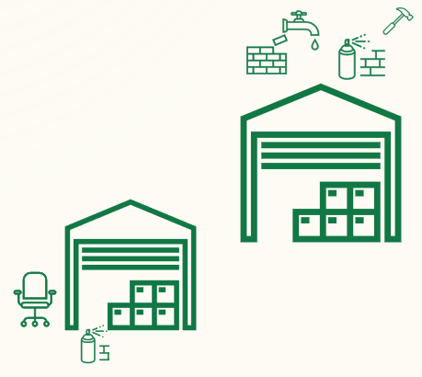
Volum og aktivitet innenfor ombruk bygningsmateriell i dag
Besparelses rapporter på total i Bk og pr. prosjekt
CO2 ekvivalenter
Vekt
Økonomisk
Redesign og
upcycling
Ombrukskartlegging
Registreres i BkOmbruk
100 lokasjoner kartlagt
23 900 materialkort registrert
Digital ombruksplattform
BkOmbruk
Tilgjengelig for alle i Bk
Åpner opp for konsulenter i prosjekt og ved kartlegging
Ombrukshall og Gjenbrukssentralen
Konstruksjonsmaterialer
Møbler
Park og utemiljø materialer
Fast innredning
Registreres i BkOmbruk
7342 materialer registrert
1731 materialer tatt ut i år

Slide 5
Planer for fremtiden
Høyere datakvalitet og etatsvise rapporter.
Besparelses rapporter på total i Bk og pr. prosjekt
CO2 ekvivalenter
Vekt
Økonomisk
Økt tilførsel av ombruksvarer fra markedet
Redesign og
upcycling
Sirkulere ombruksvarer til eksternt marked
Ombrukskartlegging
Registreres i BkOmbruk
100 lokasjoner kartlagt
23 900 materialkort registrert
Digital ombruksplattform
BkOmbruk
Tilgjengelig for alle i Bk
Åpner opp for konsulenter i prosjekt og ved kartlegging
Ombrukshall og Gjenbrukssentralen
Konstruksjonsmaterialer
Møbler
Park og utemiljø materialer
Fast innredning
Registreres i BkOmbruk
7342 materialer registrert
1731 materialer tatt ut i år
Utvikling av prosjektmodul og lager-/ logistikkløsning

Slide 6
Takk for oppmerksomheten!
Notes:
For å få ned utslippene og redusere avfallsmengden, skal Bergen kommune satse enda mer på ombruk av byggematerialer, inventar og møbler.
Med ombrukssatsingen vil Bergen kommune bidra til å kaste mindre og gjenbruke mer.
Vi skal begrense klimaavtrykket i Bergen kommunes byggeprosjekter
Ombruk er ikke nytt i Bergen kommune. Bergen kommune har hatt en gjenbruksavdeling for møbler i over 30 år, og en håndverksavdeling som har praktisert ombruk.
Bergen kommune skal bli ledende på ombruk. Vi skal dele erfaringer og bidra til at vi får et marked for ombruk i Bergen.
Å sirkulere ressursene er én av Bergen kommunes fire strategier for å nå Bergen kommunes klimamål. Ombruksavdelingen går inn som ett av flere virkemidler for å nå målene.
Bergen kommune har et stort potensial for ombruk av materialer, inventar og møbler. Ser vi på møbler alene, ble det kjøpt inn nytt for 54 millioner kroner i 2022.
Fridalen skole

